Slide 1
偏微分方程的数值方法

Slide 2



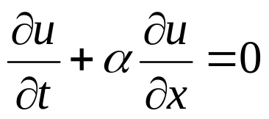

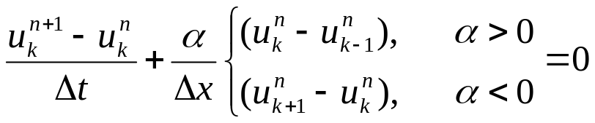
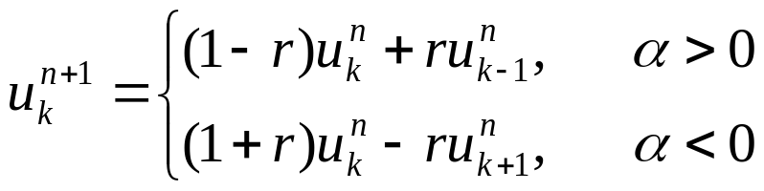
在科学研究和工程计算中，大量的物理问题由偏微分方程来描述，并且这些方程只能获得数值解。
要得到偏微分方程的唯一解，需要定解条件，即问题的初始条件和边界条件。边界条件分为三类：第一类是在边界上直接给出未知函数的数值 ，也称为dirichlet条件；第二类是在边界上给定未知函数的法向导数值 ，也称为Neumann条件；第三类边界条件是dirichlet条件 和Neumann条件的线性组合 ，也称为Robbins条件。
偏微分方程种类很多，解法也很多。这里主要介绍最常用的有限差分法。
1. 对流方程
为不为零的常数
1）迎风格式：
或

Slide 3






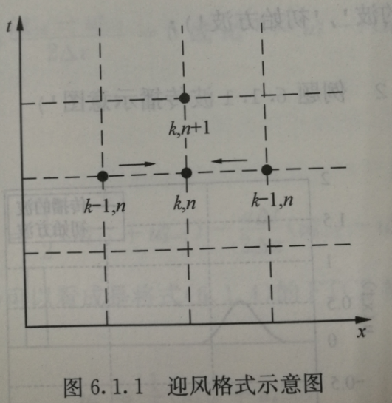
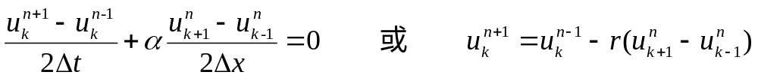
，这里时间微商用前差商近似，空间微商对 用后差商近似，对
用前差商近似，即所谓的迎风格式（up-wind scheme）：差分方向总是迎着流动方向，或者说，站在k点，对于 ，波从k-1点过来，k-1点状态已变化，k+1点状态还未变化，差分只能 。同样意义可分析 情况，如图所示。迎风格式的精度为 ，稳定性条件为 。
迎风格式程序：一个时间步的物理量的空间变化
为
if a < 0
u (1:n-1) = (1+r)*u(1:n-1)-r*u(2:n);
else
u (2:n) = (1-r)*u(2:n)+r*u(1:n-1);
end
2）蛙跳格式：
leapfrog scheme是时间和空间微商都采用中心差商近似

Slide 4
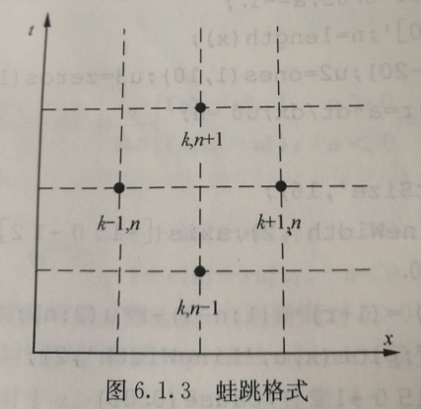

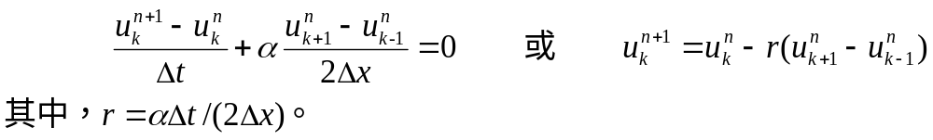
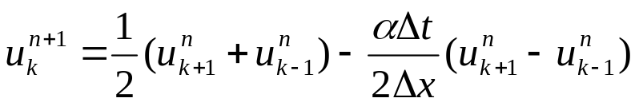

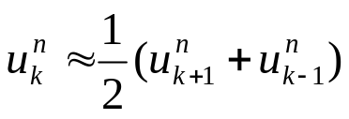

见下图，蛙跳格式的精度为 ，稳定性条件为 。
3）FTCS格式：
FTCS(forward time centered space)即时间微分取前差商，空间微分取中心差商
4）Lax格式
Lax格式可以看成是将FTCS格式中的 采用邻近空间节点近似，即
Lax格式的精度为 ， 稳定性条件为 。

Slide 5
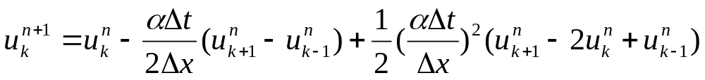
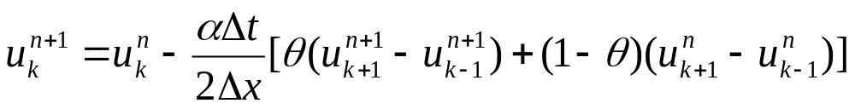



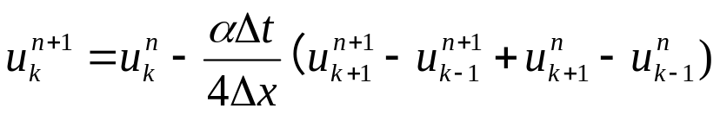

5）Lax-Wendroff格式
这个格式等效于两步格式
前步是半步Lax格式，后步是半步蛙跳格式。Lax-Wendroff格式的精度为
稳定性条件为 。
6）两层加权平均格式
两层加权平均格式的精度为 ，稳定性条件为 。
当 时，两层加权平均格式变为
称为两层算术平均格式，精度为 ，这个格式是稳定的。
当 时，两层加权平均格式变为

Slide 6
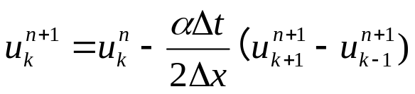


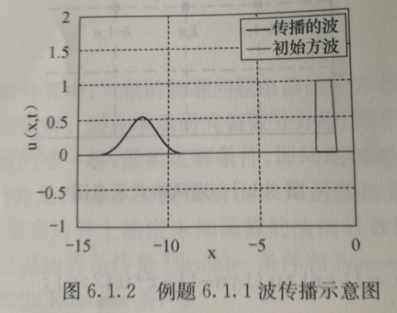
称为全隐格式，精度为 ，这个格式是恒稳定。
当 时，这个格式是时间微商用前差近似，空间微商用中心差商近似，称为FTCS格式。
例题：设初始波形为方波，波速 。采用迎风格式数值计算波的传播。
解：设
程序unwind.m
clc;clear all;
L=15;dx=0.1;dt=0;a=-1;
x=[-L+dx:dx:0]'; n=length(x);
u1=zeros(1,n-20); u2=ones(1,10); u3=zeros(1,10);
u=[u1 u2 u3]'; r=a*dt/dx;u0=u;
figure(1);
set(gca, 'FontSize',16);
plot(x, u','LineWidth',2); axis([-15 0 -1 2]);
for t=dt:dt:10.
u(1:n-1)=(1+r)*u(1:n-1)-ru(2:n);
hold off; plot (x, u','LineWidth',2);
axis([-15 0 -1 2]);pause(0.05)
end
hold on; plot(x, u0','r','LineWidth',2); axis([-15 0 -1 2]); xlabel('x');ylabel('u(x,t)');grid on

Slide 7


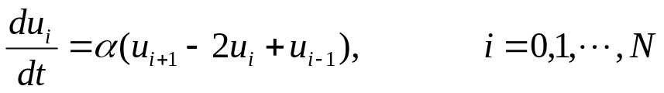



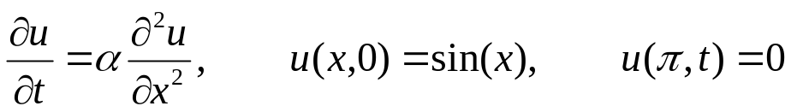



2, 抛物线方程
1）线上法
Method of lines (MOL)，就是对偏微分方程中的部分变量进行差分离散化，而保留一个变量的微分。
比如，扩散方程 ，对空间x离散化 后有
其中 。问题变成了在时间方向上求解常微分方程组的初值问题，只要给定初始条件 ，即 ，则很容易得到数值解。
例题：扩散方程
取 ，利用线上法数值求解 随时间的演化关系。
解：取 ，计算程序demo_MOL.m

Slide 8
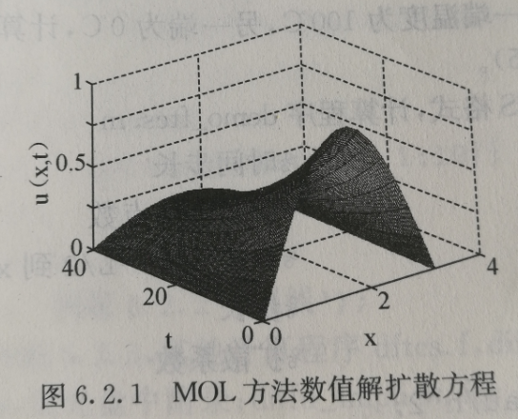
function demo_MOL
clc; clear all; format long;
n=15; dpi=pi/n;
x=dpi:dpi:pi-dpi;
u=sin(x);
t=0:0.4:40;
[u t]= ode45(fun, t, u);
uu (:, 2:n) =u (:, 1 :n-1);
u (:, 1) = 0; uu( :, n-1) =0;
x = [0 x pi]; [xx yy] = meshgrid (x, t);
set (gca, 'FontSize', 16);
surf (xx, yy, uu);
xlabel ('x'); ylabel ('t'); zlabel ('u(x,t)');
end
function y = fun (t, u)
n=15;
x(1) = -2*u(1) + u(2);
x(n-1) = u(n-2) - 2*u(n-1);
x(2:n-2) = u(1:n-3) -2*u(2:n-2)+u(3:n-1);
y=x';
end

Slide 9
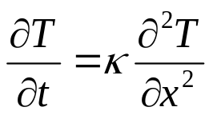
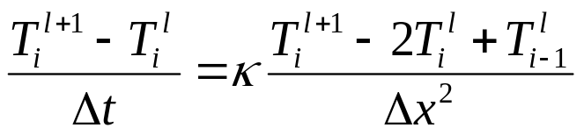


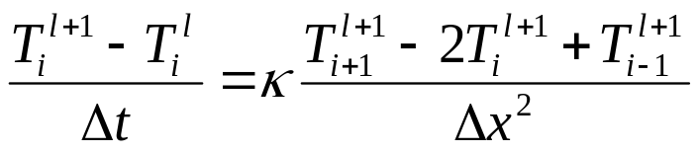
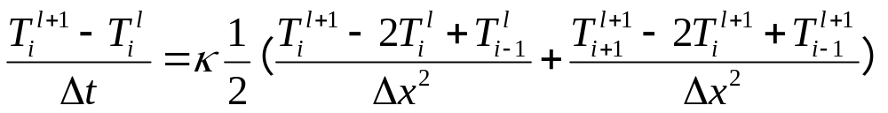
2) FTCS和Crank-Nicolson差分方法
以热传导方程为例
采用显示FTCS格式为
，收敛和稳定性条件是 。采用隐式FTCS格式差分
或采用显示和隐式加权平均，即Crank-Nicolson方法

Slide 10
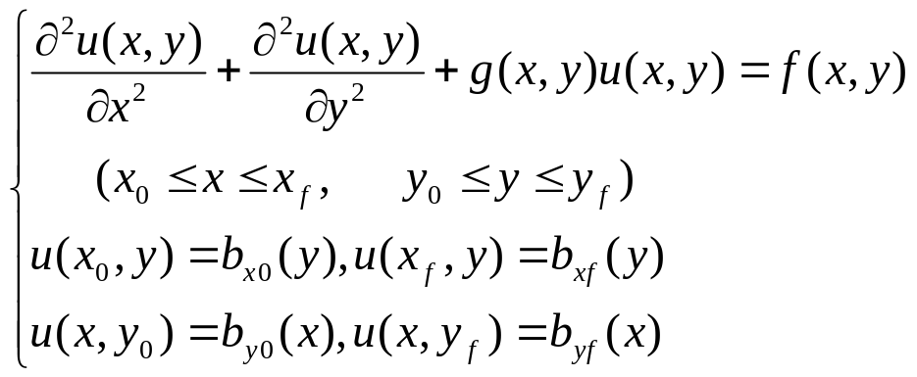

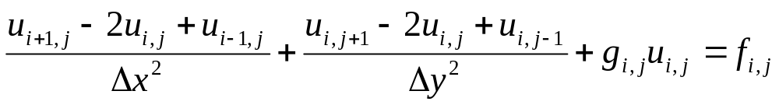
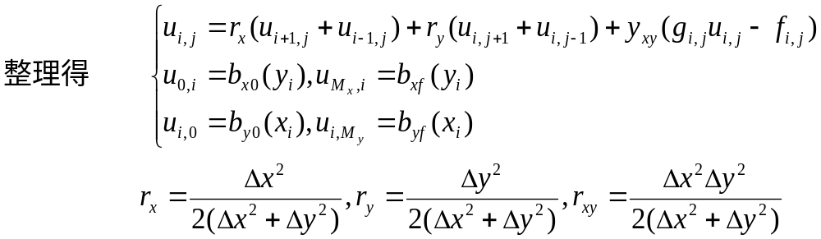
3 椭圆方程
1） 差分方法
椭圆微分方程Helmholtz方程
首先空间网格化
然后给出椭圆微分方程的差分形式

Slide 11
Helmholtz方程差分方法计算程序Helmholtz.m
function [u,x,y] = Helmholtz (f, g, bx0, by0, byf, D, Mx, My, tol, MaxIter)
%求解区域 D = [x0,xf,y0,yf]={(x,y)I x0<=x<=xf,y0<=y<=yf}
%边界条件
%u(x0,y)=bx0(y)，u(xf,y)=bxf(y)，u(x,y0)=by0(x)，u(x,yf)=byf(x)
%Mx：x方向网格数My：y方向网格数
%tol容忍误差；MaxIter:最大迭代次数
x0=D(1);xf=D(2);y0=D(3);yf=D(4);
dx=(xf-x0)/Mx; x=x0+[0:Mx]*dx;
dy=(yf-y0)/My; y=y0+[0:My]'*dy;
Mx1=Mx+1;My1=My+1;
%边界条件
for m=1:My1
u(m,[1 Mx1]) = [bx0(y(m)) bxf(y(m))];
end
for n=1:Mx1
u(n,[1 My1]) = [by0(x(n)) byf(x(n))];
end
%边界平均值作迭代初值
sum_of_bv = sum(sum(([u(2:My, [1 Mx1]) u([1 My1], 2:Mx)']));
u (2:My, 2:Mx) = sum_of_bv /(2*(Mx+My-2));
for i=1:My
for j = 2:Mx

Slide 12


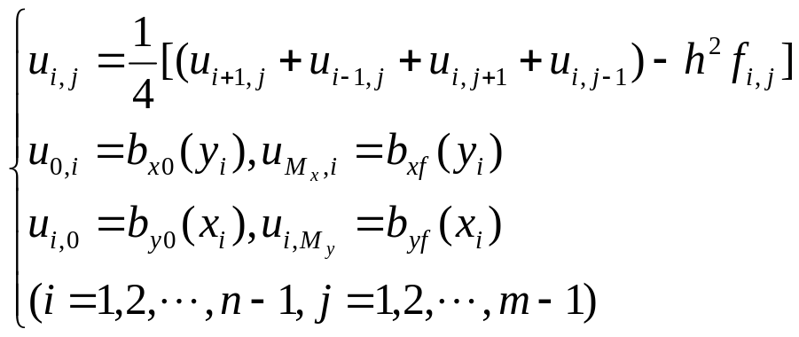
F(i, j) = f(x(j), y(i)); G(i, j) = g(x(j),y(i));
end
end
dx2 = dx*dx; dy2=dy*dy; dxy2=2*(dx2+dy2);
rx=dx2/dxy2; ry=dy2/dxy2; rxy=rx*dy2;
for itr = 1:MaxIter
for j=2:Mx
for i=2:My
u(i, j) = ry*(u(i,j+1)+u(i,j-1))+rx*(u(i+1,j)+u(i-1,j))+rxy*(G(i,j)*u(i,j)-F(i,j));
end
end
if itr>1 & max(max(abs(u-u0)))< tol
break;
end
u0=u;
end
对于 ，变为泊松方程，如果x,y两个方向的空间步长相等 ，则

Slide 13


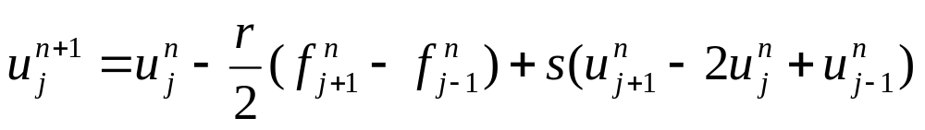
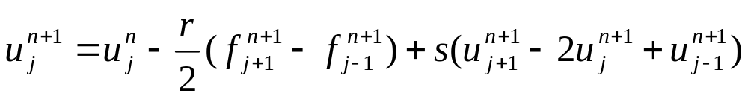



4. 非线性偏微分方程
1） Burgers方程
对于非线性方程Burgers方程
这是流体力学Navier-Stokes方程数值研究中的一个模型方程，因为它既含有非线性对流项 ，又含有扩散项 。下面构造Burgers方程的差分格式：
跳点格式：
当j+n为偶数时，
当j+n为奇数时，
其中 。跳点法是一种简单有效的方法。所谓跳点，就是先用显示求n+1时间层上的n+1+j为奇数点的值 ；然后求n+1+j为偶数点的值 的值，形式上用隐式求之，但实际上因奇数点的值 已求出，还是显式求解。

Slide 14
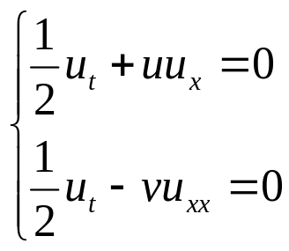
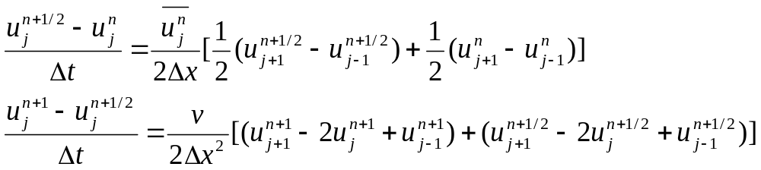


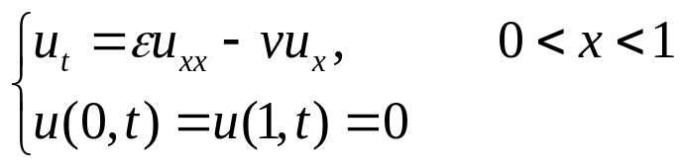
分裂型格式
然后进行离散化，设计成续接格式。比如全隐式分裂格式
其中 ，数值试验的结果显示，这种全隐式分裂格式无论是计算精度，还是对不同的扩散系数 、不同的网格步长以及随时间变化，都是较好的。
例题：求解Burgers'方程

Slide 15
模拟程序demo_burgers.m
Tf =1;
dt=Tf/100;
epsilon =1e-3; theta =1e-4;
theta = [theta theta/1000];
initcond =@(x) sin(2*pi*x)+0.5*sin(pi*x);
[x,c,u0] = coarserefine (initcond, [0,1], theta, 13, 0.75);
set (gca, 'FontSize', 16);
Tdone =0;
han = plot (x,u0,'-ko', x, -1*x.^0, 'ko', 'MarkerfaceColor', 'k', 'MarkerSize', 2);
tp = titile(' ' , 'erasemode', 'xor'); hold on;
xlabel ('x'); ylabel('u(x,t)');
axis ([0 1 -1 1.5])
while Tdone < Tf
N=length (x);
[ A, D1, D2] = deal (zeros(N));
for j =1:N
[ A(:,j), D1(:,j), D2(:,j)] = mq (x, x(j),c(j));
end
lambda =A╲eye(N);
D1=D1*lambda; D1([1 N],:) = [ ]; D1(:, [1 N])= [ ];
D2=D2*lambda; D2([1 N],:) = [ ]; D2(:, [1 N])= [ ];

Slide 16
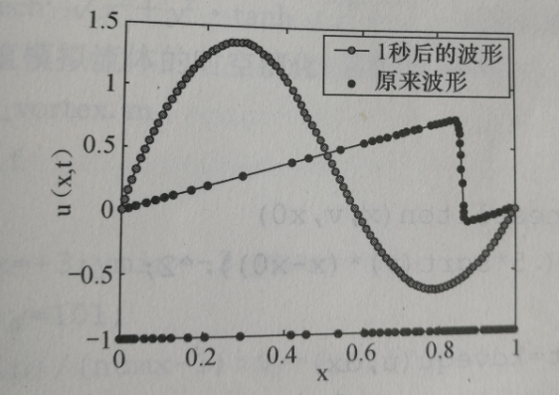
options = odeset ('RelTol', 1e-5, 'AbsTol', 1e-8, 'Jacobian', @Jburgers, 'utputFcn', ...
@(t,y,flag, varargin) burgersplot(t,y,flag,varargin,x,han));
set (tp, 'string', sprintf('T=%.3f, N=%3i.', Tdone, N));
[ T, U] = ode15s(@burgers, [Tdone Tdone+dt], u0(2:N-1), options, epsilon, D1, D2);
disp('––––––––––––––');
[x,c,u0] = coarserefine(@(xp)predictor (xp,x,[0;U(end,:)'[0 1], theta, 13,0.75);
Tdone =Tdone+dt;
end
hold on;
plot ([0:0.01:1], initcond([0:0.01:1]), '-ro', 'MarkerFaceColor','k', 'MarkerSize', 2);
legend ('1秒后的波形','原来波形')；

Slide 17



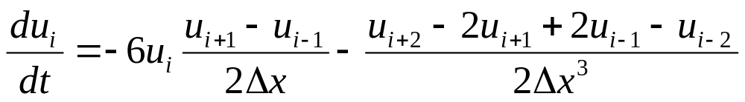
2）KdV方程和孤立子的数值模拟
KdV方程
项是非线性对流项，会使波前变陡。 是色散项（即不同波长波的传播速度不同），这两项平衡时，会使波传播时不会变形，这在纤维通信中有重要应用。用线上法解：
模拟程序kdv_MOL.m
function kdv_MOL
dx =0.1; x=(-8+dx:dx:8)';
nx=length(x);
k=dx^3; nsteps=2.0/k;
u=-8*exp(-x.^2);
set (gcf, 'doublebuffer', 'on');
for ii= 1: nsteps
k1=k*kdvequ(u, dx);
k2=k*kdvequ(u+k1/2, dx);
k3=k*kdvequ(u+k2/2, dx);
k4=k*kdvequ(u+k3, dx);
u = u+k1/6+k2/3+k3/3+k4/6;

Slide 18
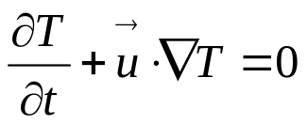
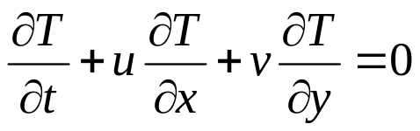
if mod (ii,10)==0
plot (x,-u,'LineWidth',2);
axis ([-8, 8, -2, 12])
drawnow;
end
end
function u=onesoliton (x,v,x0)
u = -v/2./cosh(.5*sqrt(v)*(x-x0)).^2;
function dudt = kdvequ(u, dx)
u = [u (end-1:end); u;u(1,2)];
dudt = 6*(u(3:end-2)).*(u(4:end-1)-u(2:end-3))/2/dx-(u(u:end)-2*u(4:end-1)+2*...
u(2:end-3)-u(1:end-4))/2/dx^3;
3) 涡流问题
讨论由恒定涡旋速度产生的温度场的对流问题。方程为
若讨论二维问题，在直角坐标系下

Slide 19


u和v分别是流速的x和y分量。取初始温度分布为 ，初始流速分布只有角向速度 。用有限差分方法：
模拟方程demo_vortex.m
clear all; clf
%定义空间网格
xmin = -3; xmax = +3;ymin = -3; ymax = +3;
numx =101;numy=101;
dx = (xmax-xmin)/(numx-1); dy = (ymax-ymin)/(numy-1);
x=linspace(xmin,xmax,numx); y=linspace(ymin,ymax,numy);
[XX YY] = meshgrid (x, y); XX=XX'; YY=YY';
% 定义时间变量
tmin =0; tmax = 6; dt = 1/12;
numt = (tmax-tmin)/dt;
time = linspace(tmin, tmax, numt+1);
%定义初始温度场
T = -tanh(YY); %初始温度分布与 x无关
% 画初始温度场
subplot (2 3 1); contourf (XX, YY, T);
titile (' Initial Temperature'); axis ('square'); colourbar; pause
T0=T;
%定义固定的速度场
RR = sqrt (XX.*XX+YY.*YY);
VV = (sech(RR).^2).*tanh(RR);

Slide 20
%计算直角坐标系下的速度分量
THETA = atan2 (YY, XX);
uu = -VV.*sin(THETA);
vv =+VV.*cos(THETA);
subplot(2 3 2); quiver(XX, YY, uu, vv);
titile ('Velocity field')
axis ('square'); colorbar; pause
%计算涡旋和散度
vor = zeros(numx,numy); div = zeros(numx, numy);
for nx = 2:numx-1
for ny = 2:numy-1
dudx = (uu(nx+1, ny)-uu(nx-1,ny))/(2*dx);
dudy = (uu(nx, ny+1)-uu(nx,ny-1))/(2*dy);
dvdx = (vv(nx+1, ny)-vv(nx-1,ny))/(2*dx);
dvdy = (vv(nx, ny+1)-vv(nx,ny-1))/(2*dy);
vor(nx, ny) = dvdx-dudy;
div(nx, ny) = dudx+dvdy;
end
end
%画涡旋和散度
subplot(2 3 3); surf(XX, YY, vor);
colorbar; shading('interp'); titile('Vorticity');

Slide 21
axis('off');axis('square');view(0,90);
drawnow; pause(1)
subplot(2 3 4); surf(XX, YY, div)
colorbar; shading('interp'); titile ('Divergence')
axis('off');axis('square');view(0,90);
drawnow; pause
for ny = 1:numy
for nx = 1:numx
xx=x(nx);
yy=y(ny);
rr=sqrt(xx^2+yy^2);
theta = atan2 (yy, xx);
omega=((sech(rr))^2*tanh(rr))/(rr+eps);
omt= omega*tmax;
r0=rr;
theta0=theta-omt;
x0=r0*cos(theta0);
y0=r0*sin(theta0);
Tanal (nx,ny) = -tanh(y0*cos(omt)-x0*sin(omt));
end
end
subplot(2 3 5);
surf(XX,YY,Tanal); view(0,90);

Slide 22
axis('square');axis('off');
shading('interp');colorbar
heading=['T(ANAL) at time=' num2str(tmax)];
titile(heading); drawnow
pause
for nt=1:numt
for ny = 2:numx-1
for nx = 2:numy-1
if (uu(nx,ny)>=0
dTdx=(T(nx,ny)-T(nx-1,ny))/dx;
else
dTdx=(T(nx+1,ny)-T(nx,ny))/dx;
end
if (vv(nx,ny)>=0
dTdx=(T(nx,ny)-T(nx,ny-1))/dy;
else
dTdx=(T(nx,ny+1)-T(nx,ny))/dy;
end
advect=uu(nx,ny)*dTdx+vv(nx,ny)*dTdy;
T(nx,ny)=T(nx,ny)-dt*advect;
end
end
subplot(2 3 6); surf(XX, YY, T);colorbar; shading('interp');
axis('off');axis('square');view(0,90);

Slide 23
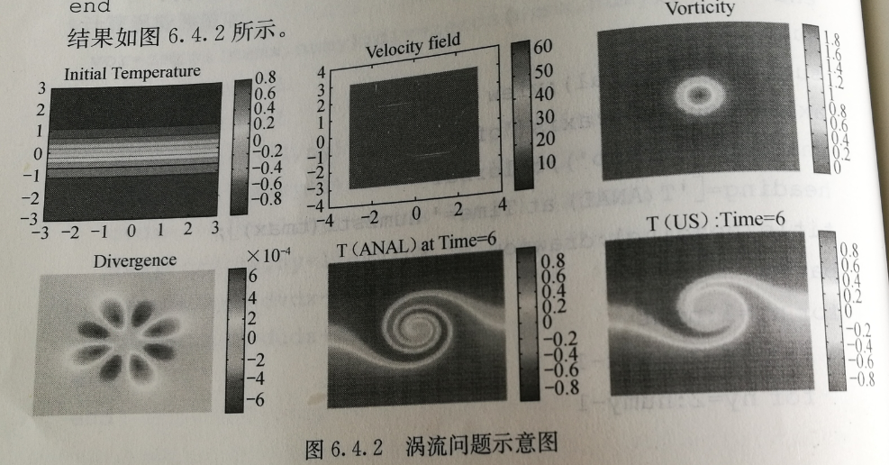
heading = ['T(US):Time=' num2str(time(nt+1))];
titile(heading); drawnow
day=nt*dt;
if(day==1⏐day==3⏐day==5⏐day==10⏐day==20) pause;
end
end

